Slide 1
آموزش در ایران
اقتصاد ایران 2
دکتر سید محمد مستولی زاده
پارمیدا هادیان

Slide 2
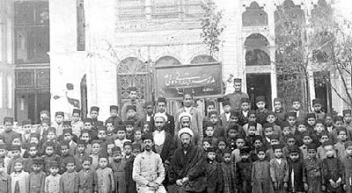
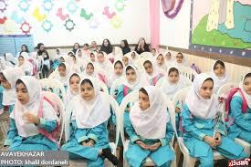
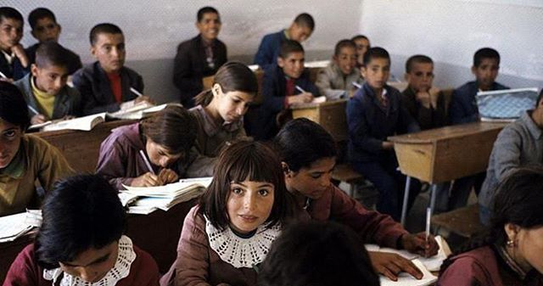
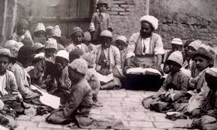
تاریخچه
دوران صفویه
و
قبل از آن
بعد از پیروزی انقلاب اسلامی
دوران پهلوی
دوران قاجار
احداث اولین مدرسه دخترانه
چاپ اولین روز نامه
مکاتب و مساجد
ادامه ی نظام آموزش با ساختارقبلی
با اندکی تغییر
(اسلامی شدن محتوای آموزشی و تفکیک جنسیتی)
تاسیس اولین کودکستان
توسط مرحوم باغچه بان در سال 1303
تاسیس دارالفنون در سال 1230
نخستین مدرسه به شیوه ی امروزی
توسط میرزا حسن خان رشدیه در ارومیه 1217
دومین مدرسه در تبریزدر سال 1218
پایه گذاری شیوه نوین آموزش در ایران
اعزام اولین دانشجویان به خارج از کشور

Slide 3
نظام آموزش ، نظامی ایدئولوژیک
در ایران نیز مانند سایر کشور ها نظام آموزش یک نظام ایدئولوژیک محسوب میشود. و کارایی و عدم کارایی آن فقط از طرق تجربی مشخص میشود.و در صورت ناتوانی مالی در هدایت و پرورش آن به یک ابزار صرفا تبلیغاتی و بدون قدرت نفوذ تبدیل میشود. اتفاقی که برای نظام آموزش ایران افتاده است. نظامی که به دلیل امکانات حداقلی قادر به انجام وظیفه و به غایت رساندن اهداف خود نمیباشد.
با بررسی میزان بودجه اختصاص یافته به این نظام متوجه میزان توجه به این سیستم خواهیم شد.

Slide 4
وضع بودجه اختصاص یافته برای امر پرورش یکی از شاخص هایی است که نحوه توجه به امر پرورش و در نتیجه عملکرد ایدئولوژیک دستگاه آموزش و پرورش را نشان می دهد. مساله این است که سهم برنامه های امور تربیتی و پرورشی از کل اعتبارات آموزش و پرورش بسیار ناچیز است.

Slide 5
کيفيت آموزش ابتدايی به معناى آن است که بچه ها قادر به يادگيري و درک تدريجي ظرفيت هاى خود شوند و به گونه اى معنادار و هدفمند در جامعه جذب شوند و در آن مشارکت داشته باشند.
ايجاد تغييرات مطلوب و موفقيت آميز در دانش آموزان
آموزش ابتدايی پايه، علاوه بر اينکه يک حق محسوب می شود،
سنگ بناى موفقيت يک جامعه نيز به شمار می رود

Slide 6
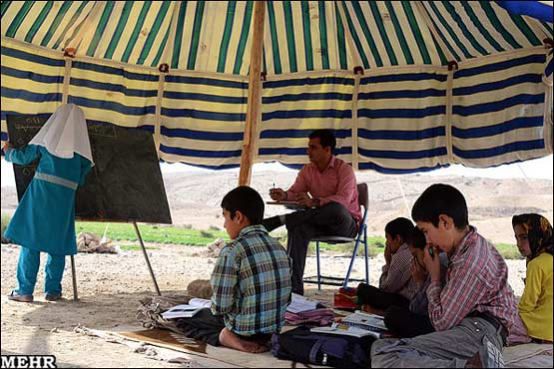
در بسيارى از کشورهاى درحال توسعه، کودکان اغلب کمتر از آن چيزى که در موردش آموزش می بينند يا آنچه بايد در مدرسه آموزش يابند، ياد می گيرند.
سياست هاى آموزشی نادرست،
محيط هاى يادگيرى نابسنده،
عدم دسترسی به امکانات مناسب آموزشی،
روش هاى يادگيرى نامناسب و کم بازده،
مديريت کم اثر،
مربيان و دانش آموزان بی انگيزه

Slide 7
انواع فقر در نظام آموزش
فقر کیفی
فقر کمی
بحث در اینجا بر سر عدم دستگاه آموزشی، همراه ساختن آموزش ایران با پیشرفت‌های علمی و فن آوری جدید، کمبود مدارس هوشمند و یا بکار گیری روش‌های جدید آموزشی مشارکتی برای تربیت نسل‌های جوان کارا، پرسشگر با توانایی درک و انطباق با دنیای در حال تحول و یا داشتن معلمانی که از وضعیت معیشتی و حرفه‌ای خود رضایت دارند میباشد.
در اینجا سخن بر سر وجود کلاس‌های درس ایمن با یک تخته سیاه، چند میز و صندلی و یک معلم، وجود مدارس در مناطق توسعه نیافته و دورافتاده، جلوگیری از ترک تحصیل زودرس دختران و پسران و امکانات اولیه‌ای است که همه نوجوانان این کشور بتوانند دست کم تا پایان دوره اجباری در نظام آموزشی بمانند.

Slide 8
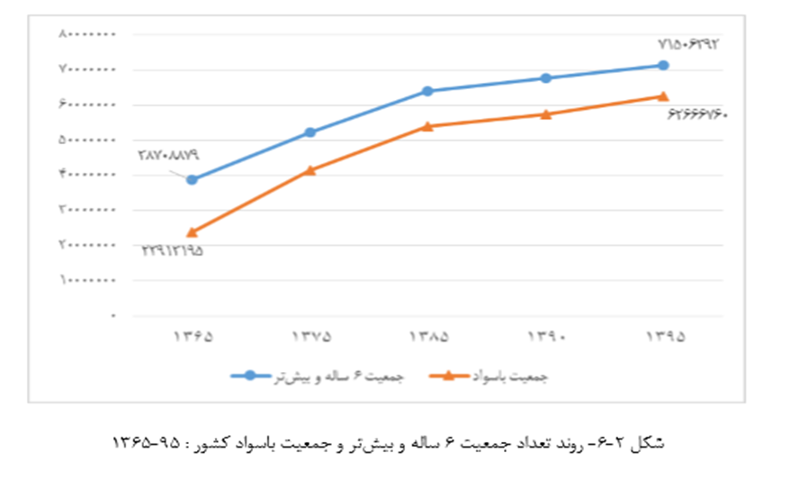
نتیجه سیستم آموزشی ناکارآمد حال حاضر در کشور :
ترک تحصیل، کم سوادی و بی‌سوادی

Slide 9
ما شاهد پدیده‌های منفی پرشمار دیگر مانند بالا بودن تعداد بیسوادان (حدود ۱۰ میلیون) و کم سوادان (حدود ۱۵ میلیون نفر) و یا نابرابری‌های منطقه‌ای و جنسیتی مهم در آموزش و در بازار کار هستیم. هنوز میلیون‌ها نفر نمی توانند از آموزش عمومی تا سن ۱۵ سالگی برخوردار شوند و بسیاری بدون کسب مهارت خاصی مدرسه و درس را پیش از ۱۸ سالگی ترک می کنند.
با یک محاسبه آماری بر پایه سرشماری ۱۳۹۵ می توان تعداد کسانی که تا سن ۱۵ سالگی از آموزش همگانی اجباری محروم می شوند را حدود ۲.۵ میلیون نفر برآورد کرد و نیز حدود ۲میلیون نفر دیگر نیزهیچگاه موفق به رسیدن به خط پایانی دوره متوسطه نمی شوند.

Slide 10
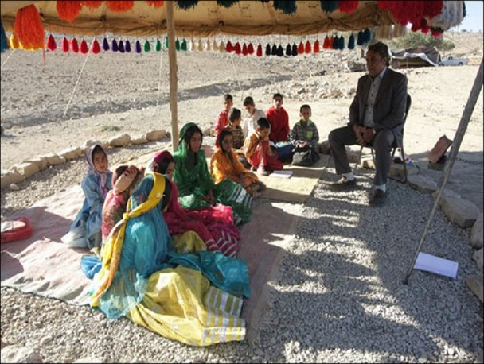
مشکلات دیگری که به این پدیده دامن میزنند عبارت اند از:
فقر خانواده‌ها و نبودن امکانات آموزشی مناسب بویژه در مناطق روستایی و توسعه نیافته و محلات فقیر حاشیه شهرها، روش‌های آموزشی نامناسب و دیر پایی سنت‌های فرهنگی (بویژه در رابطه با دختران و مخصوصا در مناطق محروم). همچنین برخی از هموطنانی که زبان اصلی انها فارسی نیست و یا فرزندان مهاجران نیز با مشکلاتی زیادی در سیستم اموزشی دست و پنجه نرم میکنند.
.

Slide 11
داده‌های آماری همزمان نشان می دهند که در دو دهه اخیر هیچ بهبود محسوسی در زمینه پوشش آموزشی صورت نگرفته است. این در حالی است که در حوزه آموزش بدون دخالت موثر دولت در حمایت از کودکان خانواده‌های تهیدست و یا فراهم آوردن شرایط آموزشی مناسب و امکانات جانبی (مانند وسائل حمل و نقل برای مناطق روستایی و یا دورافتاده) هیچ دورنمای روشنی برای بهبود وضعیت پوشش آموزشی در ایران وجود ندارد.
در نهایت متوجه میشویم که افزایش بدون برنامه ریزی جمعیت و تشویق دولت برای فرزند آوری بدون وجود زیر ساخت های لازم و مربوطه در ده های گذشته باعث بوجود آمدن مشکلاتی از قبیل کمبود امکانات آموزشی و دو شیفته شدن مدارس با تعداد دانش آموزان بیشتر از حد استاندارد در کلاس های درس شده است.

Slide 13
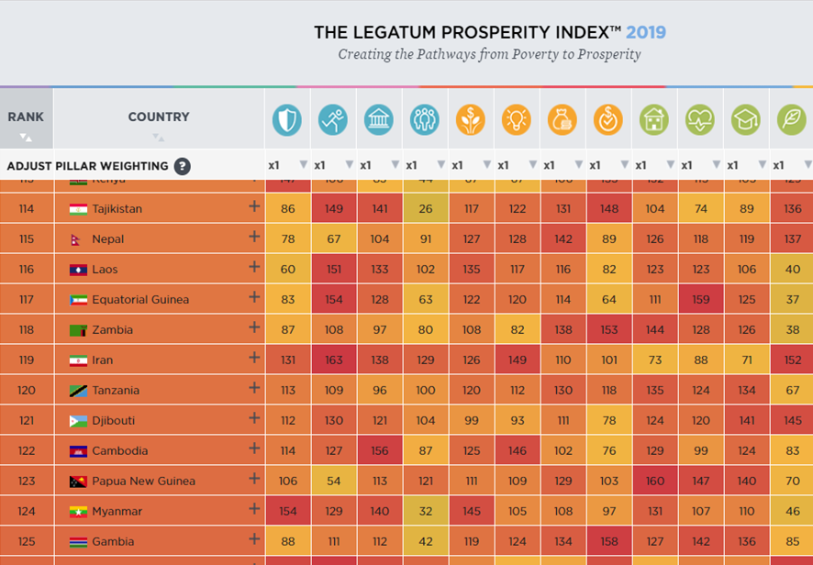

Slide 14
در بررسی‌های مقایسه‌ای بین المللی مربوط به توسعه نیروی انسانی ایران جایگاه مناسبی ندارد و سال هاست در رده ۸۵ تا ۹۰ دنیا قرار می گیرد. دلیل اصلی این وضعیت نامساعد هم عقب ماندگی‌های آموزشی و اجتماعی دراز مدت در حوزه تربیت نیروی انسانی و نیز وجود نابرابری میان زنان و مردان است.
ایران در حالی از نظر توسعه نیروی انسانی در سطح بین المللی در میانه جدول، پس از کشورهای توسعه یافته و پیش از کشورهای توسعه نیافته، قرار دارد که آموزش عالی در آن از نظر کمی بسیار رشد کرده.
رتبه ی ایران در شاخص نمايه کاميابی لگاتوم طی 2 سال گذشته صعود کرده و از رتبه 75 به 71 رفته است.

Slide 15
فقر کمی آموزشی در ایران را نمی توان از فقر مربوط به کیفیت آموزش جدا کرد. تعداد دانش آموزان ایران از حدود ۷ میلیون در سال ۱۳۵۷ به بیش از ۱۹ میلیون در پایان دهه ۱۳۷۰ رسید. از پایان دهه ۱۳۷۰ به این سو بدلیل پائین آمدن نرخ رشد جمعیت ایران ما شاهد کاهش منظم جمعیت دانش آموزی هستیم بطوریکه تعداد دانش آموزان در ایران در چند سال اخیر پیرامون ۱۳ میلیون ثابت مانده است.

Slide 16
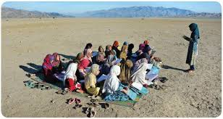
همه شواهد نشان می دهند که نظام آموزشی ایران طی ۱۵ سال گذشته از این فرصت تاریخی به گونه ‌ای مطلوب برای غلبه تدریجی بر عقب ماندگی ‌های کمی و کیفی خود استفاده نکرد و از دامنه فقر آموزشی ما به گونه‌ ای چشمگیر کاسته نشد.

Slide 17
یکی دیگر از دلایل عقب ماندگی کمی و کیفی نظام آموزشی ایران سهم ناکافی آموزش در تولید ناخالص ملی می باشد. که به طور متوسط مقداری حدود 3 درصد است که بسیار کمتر از بخش مهمی از کشور های توسعه یافته جهان است. سرانه هزینه هر دانش آموز هم با در نظر گرفتن قدرت خرید جامعه ایران حدود یک پنجم متوسط کشورهای توسعه یافته است.
امروزه در جهان شاهد پیشرفت سیستم اموزشی همزمان و همسو با پیشرفت تکنولوژی هستیم ولی متاسفانه در ایران هنوز در بسیاری نقاط افراد از امکانات اولیه تحصیل نیز محرومند.

Slide 18
علت اصلی ناکارآمدى نسبی نظام آموزش ابتدايی در ايران کمرنگ بودن عنصر تعامل در نظام آموزش ابتدايی در ايران در اشکال و سطوح گوناگون آن است. اين تعامل دست کم در چهار شکل و سطح زير قابل مفهوم سازى است :
ج) آموزش عملی و نظرى نقش پذيرى اجتماعی، بين الملل گرايی، تعامل، مدارا، مشارکت، ارتباط و همکارى جمعی به دانش آموزان ابتدايی؛
الف) جايگاه آموزش هاى اجتماعی به ويژه تعامل، مدارا، همکارى، مشارکت، جامعه پذيرى و بين الملل گرايی در سياست هاى کلان آموزشی؛
ب) مشارکت و همکارى جامعة مدنی و نخبگان فکرى در تدوين خط مشی آموزشی، محتواى آموزشی و مديريت ملی و محلی آموزش وپرورش؛
د) مشارکت دانش آموزان، آموزگاران و والدين در طراحی و پياده سازى نظام آموزشی مدرسه.

Slide 19
به عقیده جروم برونر مهم نیست که شاگردان چه می‌آموزند بلکه مهم این است که چگونه می‌آموزند.

Slide 20
مقایسه سیاست های مقطع ابتدائی

Slide 21
از جمله مهمترین اهداف نظام آموزش ابتدائی در ایران
الف) برقراري فضاي مناسب آموزشي جهت پيشرفت اخلاقي و اعتقادي دانش آموزان؛
ب) پرورش استعدادها و خلاقيت هاي کودکان؛
ج) بهبود قدرت بدني و جسماني کودکان؛
د) آموزش خواندن، نوشتن، محاسبه و برقراري معاشرت اجتماعي با ساير اعضاي اجتماع؛
هـ) آموزش مسائل بهداشت فردي و گروهي.

Slide 22
اهداف آموزش اجباری ژاپن در ماده ی 21 قانون آموزش مدرسه از این قرار است:
الف) فعاليت هاى اجتماعی هم در داخل و هم در خارج از مدسه، به منظور پرورش تفکر استقلال، همکارى و فعاليت هاى داوطلبانه، احترام به قواعد و الگوها، توانايی قضاوت درست و حس روحية عمومی که به دانش آموزان کمک می کند تا اعضاى مولد جامعه باشند.
ب) فعاليت ها براى تجربة طبيعت هم در داخل و هم خارج از مدرسه به منظور پرورش روحية احترام به طبيعت و زندگی و تمايل به همکارى در زمينة محيط زيست در دانش آموزان.
ج) بايد به دانش آموزان در خصوص تاريخ و وضعيت فعلی در ژاپن و شهر آن ها راهنمايی درست داده شود تا آن ها بياموزند که به سنت ها و فرهنگ احترام بگذارند و تفکر عشق به کشور و شهر را در آن ها ارتقا دهند. سپس طی درک فرهنگ هاى خارجی، بايد به آن ها حس احترام به ديگر کشورها و حس همکارى براى توسعه و صلح جامعة جهانی انتقال داده شود.
د) دانش آموزان بايد با درک پايه، براى ايفاى نقش هاى خانواده و خانه درمورد غذا، لباس، مسکن، اطلاعات، توليد و ديگر موارد لازم براى زندگی روزمره پرورش پيدا کنند
ه) دانش آموزان بايد با عشق به مطالعه و درک درست مهارت هاى پايه، براى استفاده از هنرهاى زبانی پرورش يابند که در زندگی روزمره به آن احتياج دارند.
و) دانش آموزان بايد براى مهارت هاى پايه جهت فهم و آغاز روابط کيفی که آن ها در زندگی روزمره به آن احتياج میيابند پرورش پيدا کنند.

Slide 23
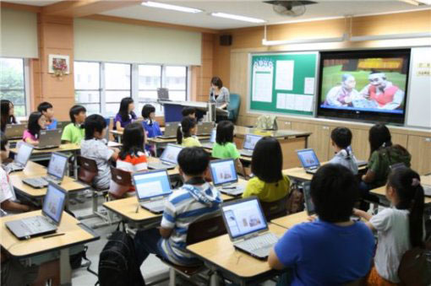
مهمترین اهداف خاص آموزش ابتدائی نیز طبق ماده 18 قانون آموزش مدرسه این چنین است:
الف) توسعة روحية درک، همکارى، استقلال و روابط انسانی بر پاية تجارب اجتماعی و زندگی در خارج از مدرسه.
ب) تشويق دانش آموزان به فهم و احترام به تاريخ بومی و نيز سنت ها و شرايط کنونی ملی و ارتقاى روحية همکارى بين المللی.

Slide 24
مشاهده میشود که اهمیت ویژه ای به هدف گذاری دقیق و خاص برای نظام آموزش ابتدائی در ژاپن داده شده در نتیجه سیاست گذاری ها نیز دقیق تر واضح تر و کارآمد تر خواهد بود ولی متاسفانه در ایران اهداف بسیار کلی بوده و شفافیت خاصی ندارند.

Slide 25
راه حل های پیش رو:
2.بازنگری در اهداف و تعیین مجدد آنها به صورت مشخص تر و شفاف تر
3.همکاری تموم سطوح جامعه در تدوین ، برنامه ریزی و اجرای سیاست ها
4.حرکت به سمت آموزش سواد زندگی
1.تخصیص بودجه ی بیشتر به وزارت آموزش و پرورش

Slide 26
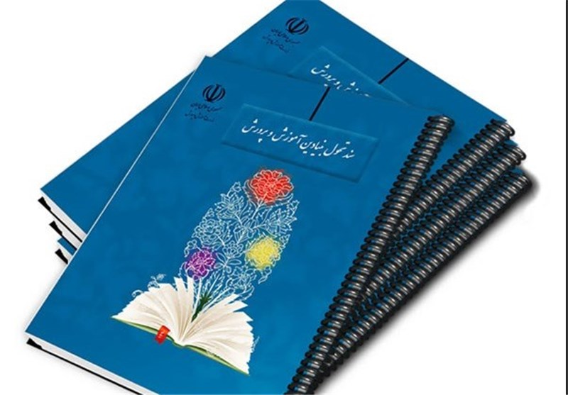
البته به این منظور انجمن اولیا و مربیان در ساختار رسمی وزارت آموزش و پرورش وجود که سعی در تحکیم رابطه ی میان خانواده ها و مدارس دارد که متاسفانه نتوانسته به عنوان نماینده جامعه مدنی حضور داشته باشد و نه در سیاست گذاری ها نقشی داشته است.
همچنین در این راستا سند تحول بنیادین تدوین گردید که بازهم چشم به مشارکت نهاد های حاکمیت و قوای 3 گانه داشته است تا اینکه بخواهد به دنبال همیاری و مشارکت جامعه مدنی باشد.
در رابطه با راه حل شماره 3:

Slide 27
حافظه محوری
آموزش سواد زندگی
تغییر نظام امتحانات
حذف برخی کتب درسی
تغییر محتوای کتب درسی
حرکت به سوی توسعه ظرفیت های فردی دانش آموزان
اختصاص زمانی برای مطالعه و گفت و گوی آزاد و خارج از درس برای دانش آموزان
بومی سازی برخی آموزش ها خارج کردن برخی آموزش ها از محیط چهار دیواری مدارس
واگذاری برخی آموزش ها به اصناف مختلف
چاپ ماهنامه و راه اندازی سایت مخصوص جهت ارتباط سریعتر با دانش آموزان

Slide 28
منابع:
بررسی وضعیت سواد و تحصیل جمعیت 6 ساله و بیشتر بر اساس سرشماری های عمومی نفوس و مسکن 95-1365، مرکز آمار ایران.
پیوندی، سعید. چرا آموزش و پرورش در ایران تا این اندازه فقیر است. قابل دسترس در: https://www.radiofarda.com/a/why-education-is-poor-iran/28837574.html
تاریخچه آموزش و پرورش در ایران. قابل دسترس در: www.dabiraria.ir
عسکری، مهدی و محمدحسن الهی منش و دکتر رضا پریزاد . 1398. مقایسه سیاست گذاری آموزش ایران و ژاپن در مقطع ابتدائی.
محمدی، جعفر . 1396. 12 پیشنهاد کاربردی به وزیر آموزش و پرورش برای حذف حافظه محوری از مدارس. قابل دسترس در: www.asriran.com
Legatum Prosperity Index 2019 https://www.prosperity.com/Ranking
Human Development Reports http://hdr.undp.org/en/content/2019-human-development-index-ranking

